Slide 1

Automatiseren bij Stanley Black & Decker

Slide 2

Doel
Taalgrens verkleinen
Veiligheid
Versnelt de logistics van het bedrijf

Slide 3
Hoe gaat dit in zijn werk?
Automatisch inchecken via criteria;
Taal selecteren
Code voor Kiosk
Soort wagen ze gebruiken
GSM-nummer
Code via SMS met instructies

Slide 4

Scope
Ontwerping Kiosk-software
Kiosk-software testing
Ontwikkeling van codes te versturen
Taal selectie
Code kunnen invoeren op Kiosk-software
Optie voor laden / lossen
Aangeven type wagen
Gsm nummers kunnen linken aan code
Printen van kaartjes bij checkout van chauffeur
Informatie sturen naar de chauffeur a.d.h.v een notificatie systeem

Slide 5
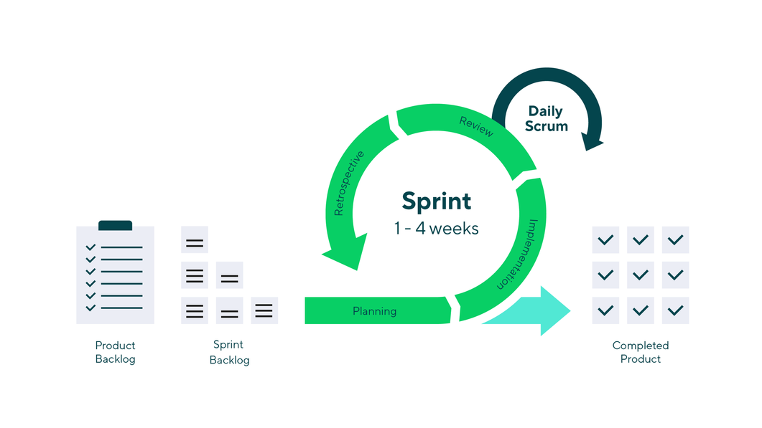
Scrum
Sprint 0
Indelingen
Sprint 1
Design draft
Sprint 2
Database
Leverings-codes
Sprint 3
Fuctionaliteit van leverings-codes
Aanvragen van gsm-nummer
Wachtlijst
Sprint 4
Tonen wachtlijst
Selecteren van levering
Sprint 5
Design finaliseren
Chauffeur inlichten via gsm-nummer

